Slide 1
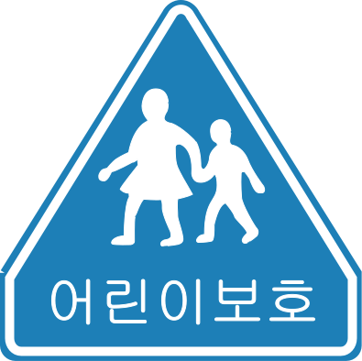
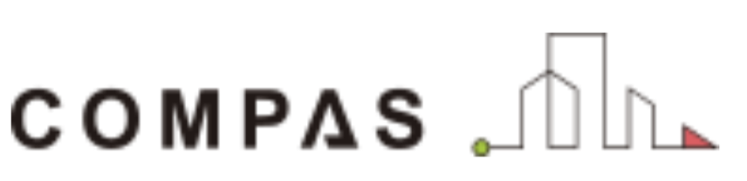

오산시 어린이 교통사고
위험지역 도출
팀 명 : 신호등

Slide 2
목차
1. 오산시 현황
2. EDA 및 데이터 수집
오산시 어린이 인구 및 차량 통계
사고 발생 경향 (데이터 출처 : TAAS)
TAAS 데이터
TAAS 교통사고 분석 시스템 (사고 좌표 추출)
어린이 대상 학원 및 교습소 현황 (자연어처리)
카메라 종류 (불법주정차 단속 / 과속 단속)
유동인구 데이터 처리
25m당 도로의 특징을 나타내는 feature 데이터 만들기
3. 모델링
4. 최적화 지점 도출 및 결론
전처리
Kmeans Clustering
Classic Modeling
Modern Modeling
가정
최적 위험 구역 선정 방법
선정된 최적 구역 및 설치 시설물 추천
기여 및 한계

Slide 3
목차
1. 오산시 현황
2. EDA 및 데이터 수집
오산시 어린이 인구 및 차량 통계
사고 발생 경향 (데이터 출처 : TAAS)
TAAS 데이터
TAAS 교통사고 분석 시스템 (사고 좌표 추출)
어린이 대상 학원 및 교습소 현황 (자연어처리)
카메라 종류 (불법주정차 단속 / 과속 단속)
유동인구 데이터 처리
25m당 도로의 특징을 나타내는 feature 데이터 만들기
3. 모델링
4. 최적화 지점 도출 및 결론
전처리
Kmeans Clustering
Classic Modeling
Modern Modeling
가정
최적 위험 구역 선정 방법
선정된 최적 구역 및 설치 시설물 추천
기여 및 한계

Slide 4
1. 오산시 현황
- 오산시 어린이 인구 및 차량 통계
민식이법
어린이보호구역 내 신호등과
과속단속카메라 설치 의무화 등
하준이법
경사진 곳 고임목 비치 혹은
미끄럼 주의 표지판 의무 설치
어린이 인구 및 등록 차량 수 모두 증가
어린이 교통사고 관련 법 제정
어린이 교통사고 예방을 위한 새로운 예비책 및 대비책 필요

Slide 5
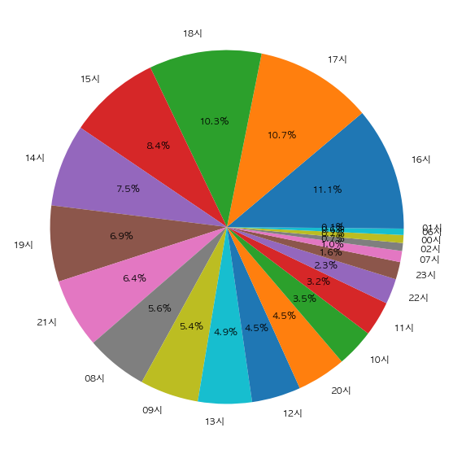
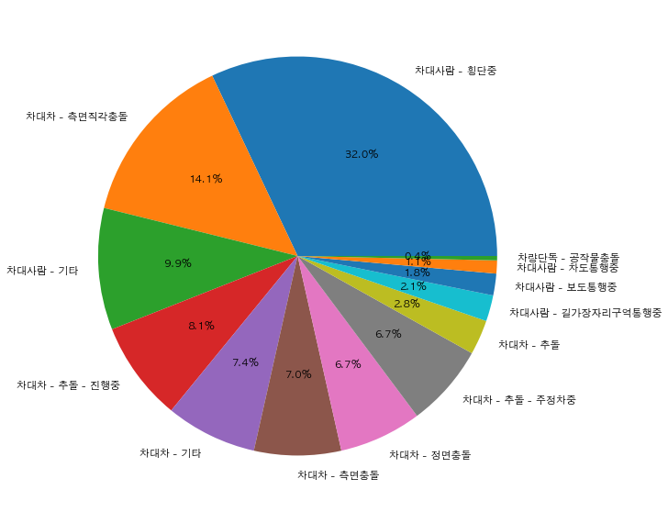
1. 오산시 현황
- 사고 발생 경향 (데이터 출처 : TAAS)
어린이 교통사고 발생 시각
중상 어린이 교통사고 발생 원인
40% 정도가 15시 ~ 18시
32% 정도가 횡단 중 차대 사람 충돌
-> 어린이 하교 시간 근처
-> 교통안전 시설물 추가 설치 필요

Slide 6
목차
1. 오산시 현황
2. EDA 및 데이터 수집
오산시 어린이 인구 및 차량 통계
사고 발생 경향 (데이터 출처 : TAAS)
TAAS 데이터
TAAS 교통사고 분석 시스템 (사고 좌표 추출)
어린이 대상 학원 및 교습소 현황 (자연어처리)
카메라 종류 (불법주정차 단속 / 과속 단속)
유동인구 데이터 처리
25m당 도로의 특징을 나타내는 feature 데이터 만들기
3. 모델링
4. 최적화 지점 도출 및 결론
전처리
Kmeans Clustering
Classic Modeling
Modern Modeling
가정
최적 위험 구역 선정 방법
선정된 최적 구역 및 설치 시설물 추천
기여 및 한계

Slide 7
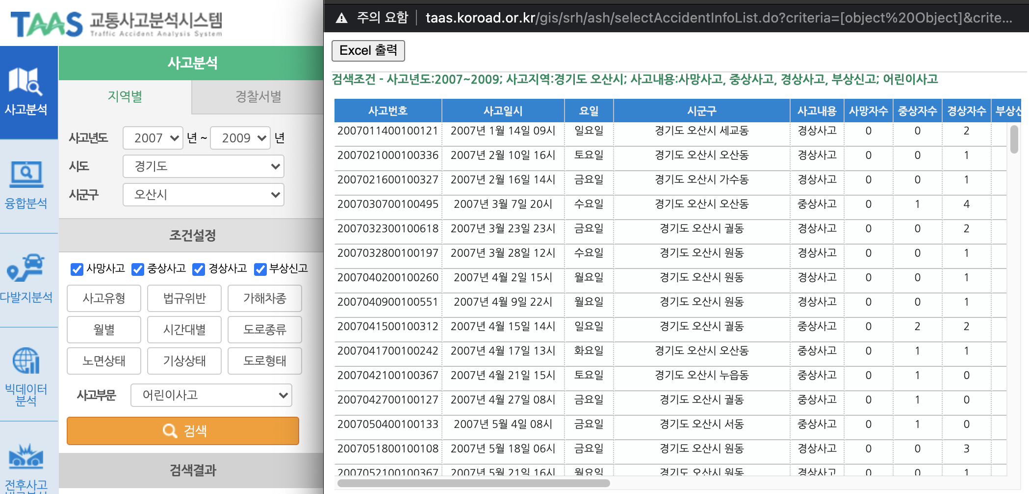
2. EDA 및 데이터 수집
- TAAS 데이터
[목표] 어린이 교통사고 데이터 수집 [출처] taas.koroad.or.kr
2.오산시_어린이교통사고_격자.geojson 데이터보다
왼쪽의 경찰 및 통합 DB의 데이터(TAAS) 양이 훨씬 많아
이로 대체
경기도 오산시의 2007 ~ 2019년 어린이 사고 데이터
사고 일시, 사고의 정도, 법규위반 항목, 기상상태,
도로 형태, 연령 등의 정보 포함

Slide 8
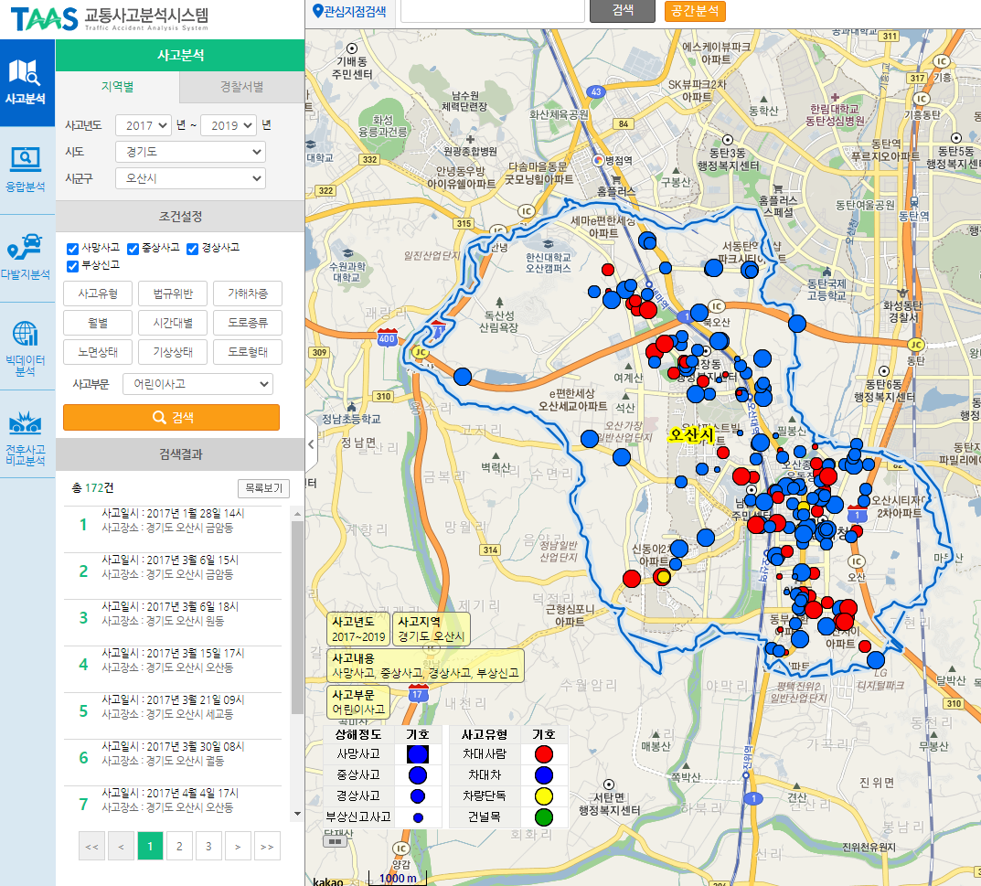
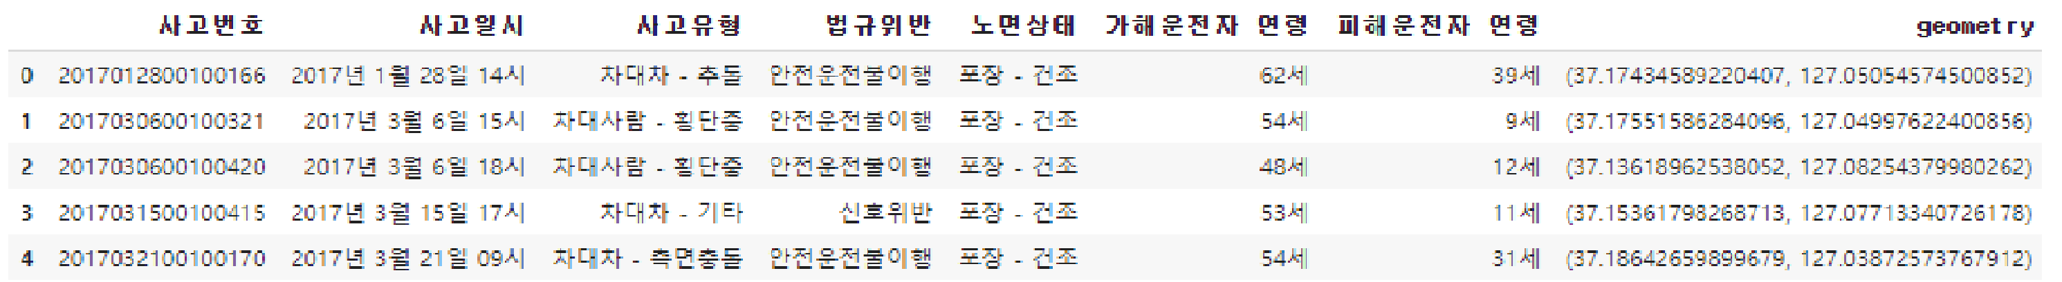
2. EDA 및 데이터 수집
- TAAS 교통사고 분석 시스템 (사고 좌표 추출)
[목표] 어린이 사고 발생 지점 좌표 추출 [사용 데이터] http://taas.koroad.or.kr/gis
어린이 사고 한정 2007 ~ 2019년 사고 데이터
각 사고 지점 좌표와 사고 데이터 결합
(2개의 사고 지점 위도와 경도 정보를 통해
추출된 좌표계 EPSG:4326로 좌표계 변환)
691개의 사고 데이터 추출

Slide 9
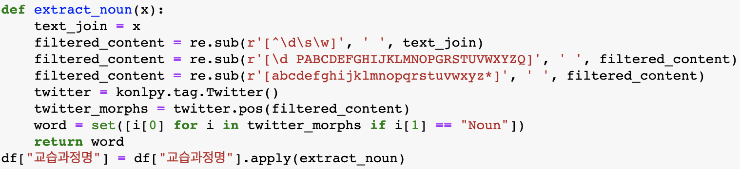
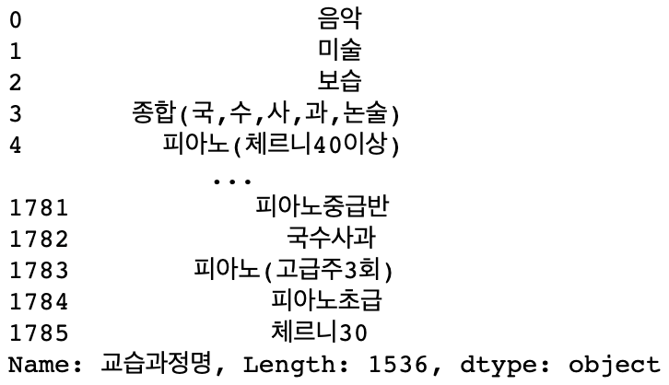
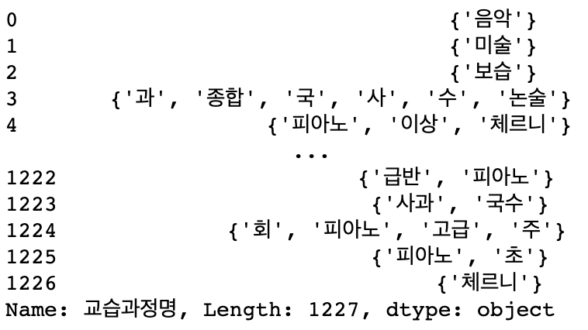
2. EDA 및 데이터 수집
- 어린이 대상 학원 및 교습소 현황 (자연어처리)
[목표] 어린이 대상 학원 및 교습소 추출 [사용 데이터] 30.오산시_학원_및_교습소_현황.csv
정규식으로 학원/교습소 이름 1차 전처리
(영어 및 특수 기호 등 제거)
1)
2)
2) Twitter corpus로 이름 2차 전처리
(어린이와 관련 없는 단어 제거)
1536개 중
어린이 대상 학원/교습소
1227개 추출

Slide 10
2. EDA 및 데이터 수집
- 카메라 종류 (불법주정차 단속 / 과속 단속)
[목표] 불법 주정차 / 과속 단속 카메라 구분
*) 고속도로 데이터는 제외하고 사용
15.오산시_무인교통단속카메라.csv
전국무인교통단속카메라표준데이터.csv(출처 : 경찰청)
20.오산시_CCTV설치현황.csv
시군구명 = 오산시
CCTV 유형코드 = ＂E”
단속구분 = 4
제한속도 ≠ 0
불법 주정차 단속 카메라 데이터
과속 단속 카메라 데이터
(parking_cctv.csv)
(overspeed_cam.csv)

Slide 11
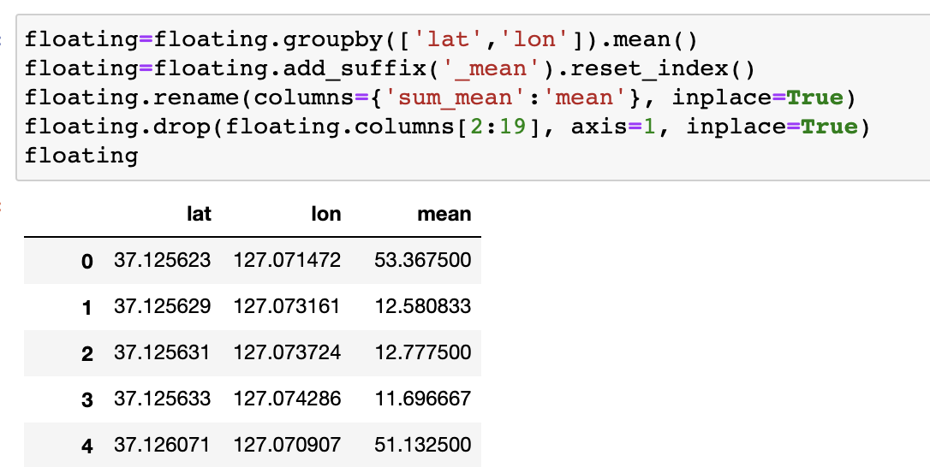
2. EDA 및 데이터 수집
- 유동인구 데이터 처리
[목표] 유동인구 데이터 처리 [사용 데이터] 8.오산시_유동인구(2019).csv
1) 어린이가 많이 다니지 않는 시간이 0시 ~ 6시의 유동인구 데이터는 drop
2) 각 행 별 유동인구의 합을 구함 -> sum column : 해당 (lat, lon)의 7시 ~ 23시 유동인구 합
3) 데이터를 [lat, lon]으로 groupby 한 후, 평균을 냄 <- 중복된 [lat, lon] 처리를 위해
4) sum column 이름을 mean으로 바꿈
각 (lat, lon)의 7시 ~ 23시 유동인구 합
floating_pop.csv

Slide 12
2. EDA 및 데이터 수집
- 25m당 도로의 특징을 나타내는 feature 데이터 만들기
도로 특징을 나타내는 feature
*) Feature 중 중복되는 데이터가 있어 색으로 칠한 feature만 모델 학습에 사용
다만 차량 속도 데이터의 경우 양이 적어 학습에 사용하지 않고, 따로 분석을 해서 지점 선정 최적화에 사용
과속단속 카메라 개수
과속방지턱
불법주정차 단속 건수
cctv 1개 당 평균 불법주정차 단속 건수
주변 중앙분리대 개수
01
02
어린이 거주인구
어린이 거주 비율
주변 학교/어린이집 개수
주변 어린이 대상 학원/교습소 수
스쿨존 여부
포함되는 스쿨존 수
교통안전시설물
어린이 관련 정보
도로 폭
사거리 여부
횡단보도와의 최소 거리
신호등과의 최소 거리
인도와의 최소 거리
혼잡 빈도
해당 도로에서의 차량의 속도
03
04
도로의 특성
도로 주변 정보
유동인구 평균
차량등록현황
사고 수

Slide 13
2. EDA 및 데이터 수집
- 25m당 도로의 특징을 나타내는 feature 데이터 만들기
도로 특징을 나타내는 feature 만드는 데 사용된 데이터
15.오산시_무인교통단속카메라.csv
전국무인교통단속카메라표준데이터.csv
18.오산시_과속방지턱표준데이터.csv
1.오산시_주정차단속(2018~2020).csv
20.오산시_CCTV설치현황.csv
01
02
5.오산시_연령별_거주인구격자(유소년).geojson
4.오산시_연령별_거주인구격자(총인구).geojson
10.오산시_학교위치정보.csv
13.오산시_어린이집_유치원현황.csv
30.오산시_학원_및_교습소_현황.csv
9.오산시_어린이보호구역.csv
교통안전시설물
어린이 관련 정보
03
04
17.오산시_횡단보도.geojson
21.오산시_인도.geojson
23.오산시_상세도로망_LV6.geojson
19.오산시_신호등.geojson
speed.csv
도로의 특성
도로 주변 정보
8.오산시_유동인구(2019).csv
3.오산시_차량등록현황_격자.geojson
2021_01_12_03_44_final.csv
(TAAS GIS 사고 데이터)

Slide 14
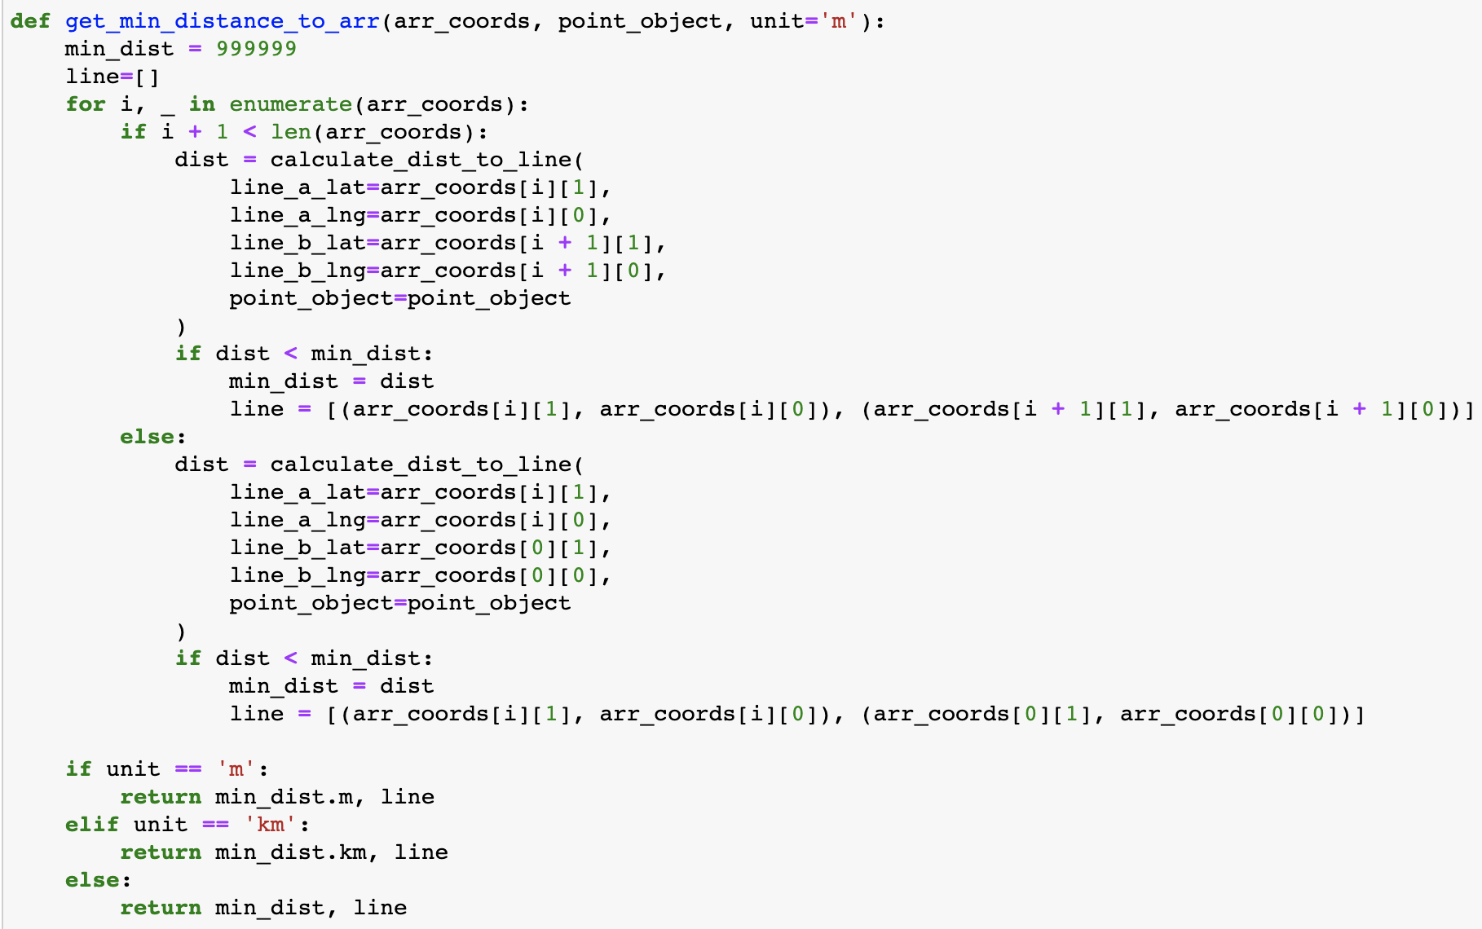
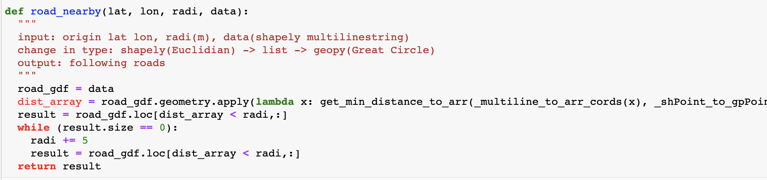
2. EDA 및 데이터 수집
- 25m당 도로의 특징을 나타내는 feature 데이터 만들기
도로 특징을 나타내는 feature 만드는 데 사용된 함수
Folium, tqdm, shapely, geopy 등의 패키지를 이용해서
좌표와 geojson 파일의 다양한 geometry 간의 실제 거리를 구하는 함수를 만들어 사용

Slide 15
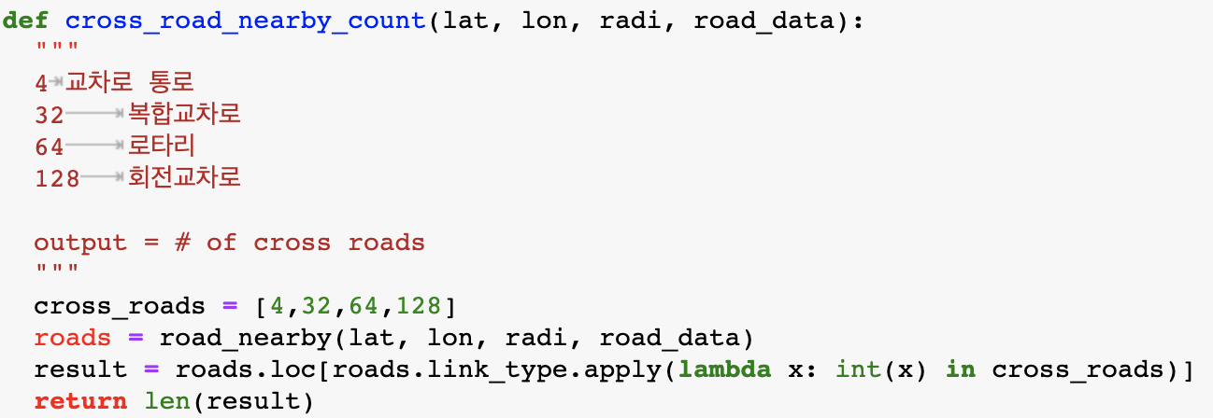
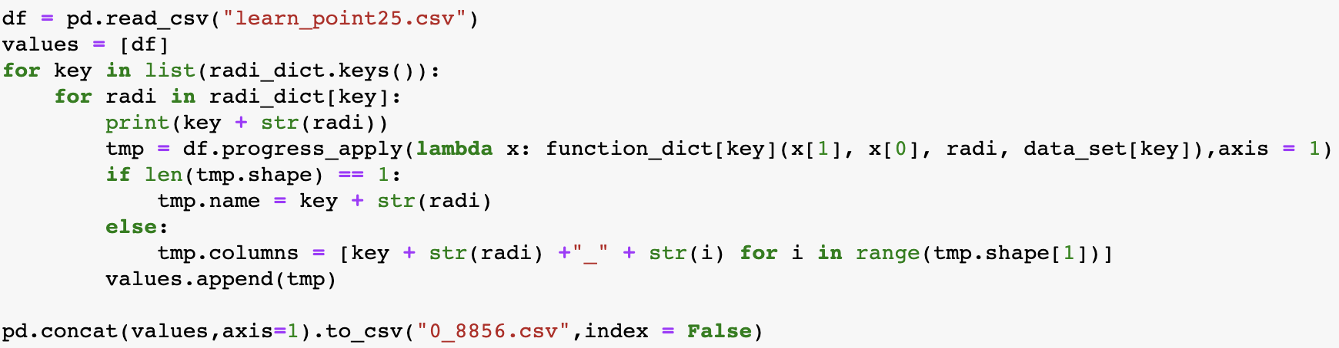
2. EDA 및 데이터 수집
- 25m당 도로의 특징을 나타내는 feature 데이터 만들기
도로 특징을 나타내는 feature 만드는 데 사용된 함수
모든 함수의 parameter : (lat, lon, radi, refer_data)로 통일
(idx parameter는 필요에 따라 추가)
1) lat, lon : 해당 도로의 lat, lon (input 도로)
2) radi : 해당 도로의 반경 (ex. radi = 50 -> 해당 도로
좌표 50m 반경의 데이터만 취급)
3) refer_data : 해당 함수가 취급하는 데이터
4) idx
- if False (default) -> 해당 refer_data의 모든 데
이터를 사용
- else : idx에 해당하는 refer_data만 사용

Slide 16
목차
1. 오산시 현황
2. EDA 및 데이터 수집
오산시 어린이 인구 및 차량 통계
사고 발생 경향 (데이터 출처 : TAAS)
TAAS 데이터
TAAS 교통사고 분석 시스템 (사고 좌표 추출)
어린이 대상 학원 및 교습소 현황 (자연어처리)
카메라 종류 (불법주정차 단속 / 과속 단속)
유동인구 데이터 처리
25m당 도로의 특징을 나타내는 feature 데이터 만들기
3. 모델링
4. 최적화 지점 도출 및 결론
전처리
Kmeans Clustering
Classic Modeling
Modern Modeling
가정
최적 위험 구역 선정 방법
선정된 최적 구역 및 설치 시설물 추천
기여 및 한계

Slide 17
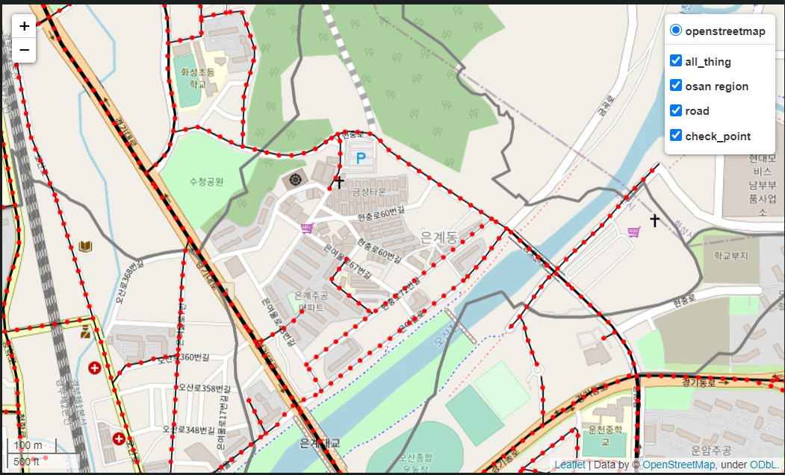
3. 모델링
- 1. 데이터 전처리 및 모델 선정 이유
Train, Validation, Test 데이터 설정 방법
train : 50m간격(약 4000 row)
validation, test: 위험 지역 선정: 25m간격(약 8000 row)
50m, 25m 간격으로 선정한 이유
: 지점 간의 간격이 너무 좁으면, 각 데이터의 중복 문제가 있고 너무 넓으면
데이터 개수가 작다는 문제가 있음
-> train시에 중복 문제에 더욱 민감하기 때문에 train데이터 간격을
test보다 넓게 설정
전 지도에 걸쳐서 데이터가 균일한 지역에 존재하는 것이 아니기 때문에,
Nan 데이터 발생
-> 최소 거리 지점 기준으로 imputation
도로를 따라 일정 간격 (50m / 25m) 으로 지점 나눔
고속도로 데이터는 제외하고 일반 국도 데이터만 사용

Slide 18
3. 모델링
- 1. 데이터 전처리 및 모델 선정 이유
모델 설정 이유 및 방법
Modern Modeling + Classic Modeling
성능
해석
데이터의 개수가 작기 때문에, 해석이 불가능 하지만 성능이 좋은 Modern Machine Learning 기법에 의존하기에 한계가 존재
어느정도 해석이 가능한 통계 기반의 Classic 모델과 해석은 힘들지만 성능이 좋은 Modern Machine Learning 모델을 혼합해 결과 도출
y변수를 각 지점별 사고 건수로 잡고 regression을 진행하면 r2 score가 음수가 나오는 등 성능이 좋지 않음
-> y값이 대부분 0이고 1이상의 값의 개수가 절대적으로 작기 때문
-> 1번 이상 사고가 난 경우(y>=1) 모두 1로 취급하여 classification 문제로 변환 (y = 0 : 사고 발생 x | y = 1 : 사고 발생 o)

Slide 19
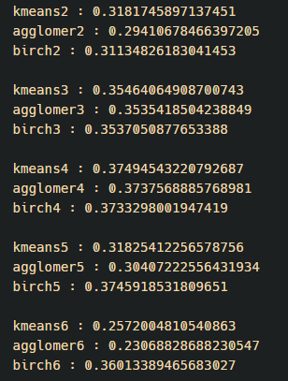
3. 모델링
- 2. Kmeans Clustering
Clustering Model 선정
Imbalanced 데이터 셋의 한계 극복 위해 Clustering 진행
25미터 간격의 데이터를 이용해서 clustering
앞에서 만든 모든 변수 사용 + Minmax Scaling
(특정 column에 dominate 방지 위해)
Kmeans, Birch, Agglomerative Clustering 모델 사용
1) Kmeans, Birch, Agglomerative Clustering 모델 모두
클러스터 개수 4개일 때 silhouette score가 가장 좋음
2) Kmeans, Birch, Agglomerative Clustering 모델의
군집 결과가 거의 차이가 없음
=> 해석이 용이한 Kmeans를 최종 모델로 선정
결과
(각 모델의 silhouette score)

Slide 20
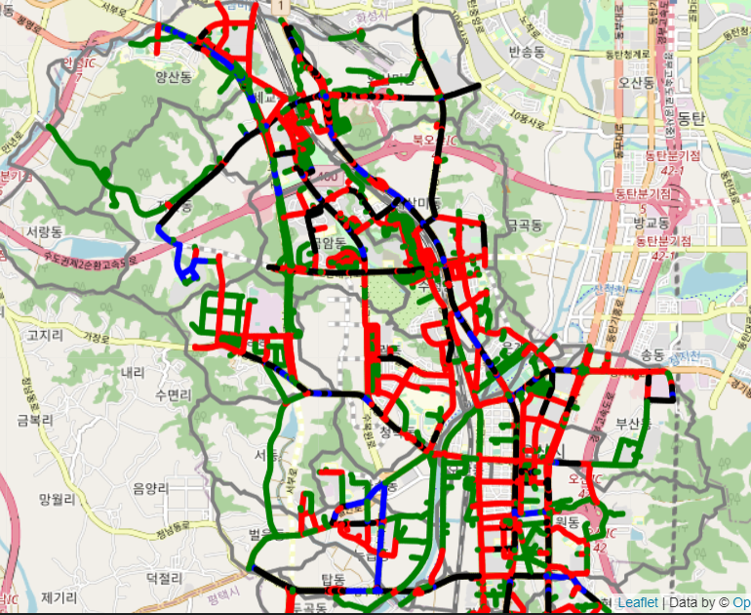
3. 모델링
- 2. Kmeans Clustering
Kmeans 군집화 결과
- 0번 지역 : 사고가 많이 발생하고, 안전 시설 부족해 사고가 많이 발생
- 1번 지역 : 과속단속 카메라, 횡단보도, 신호등의 존재로 어느정도 사고가
예방되는 지역
- 2번 지역 : 주변에 사는 사람도 없고 유동인구도 많지 않아서 사고가 발생
하지 않는 지역
- 3번 지역 : 1번 지역과 마찬가지로 과속단속 카메라, 횡단보도, 신호등의
존재로 어느정도 사고가 예방되는 지역, 하지만 기본적으로 사 고가 많은 지역
0번
1번
2번
클러스터를 이용한 추가적인 분석을 통해서 모델 보정
BUT 여전히 클러스터링 결과의 신뢰성 문제 존재
그러므로 클러스터 결과를 바로 사용하지 않고, 모델을 보정하는 데만 사용
3번

Slide 21
3. 모델링
- 2. Kmeans Clustering
Kmeans 군집화 결과
Cluster별 centroid 시각화

Slide 22
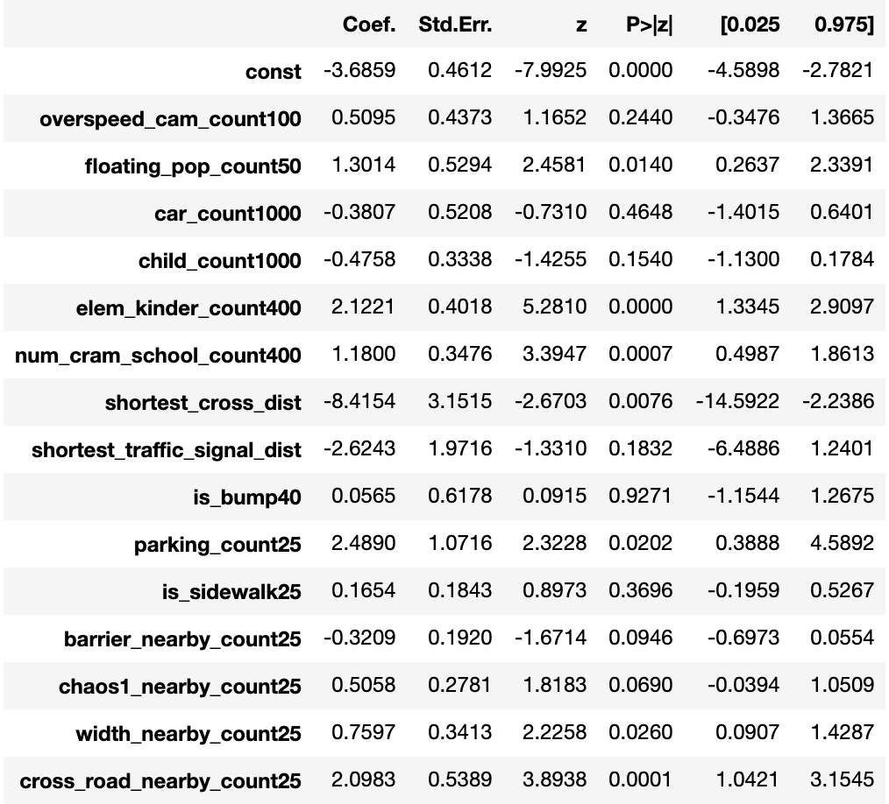
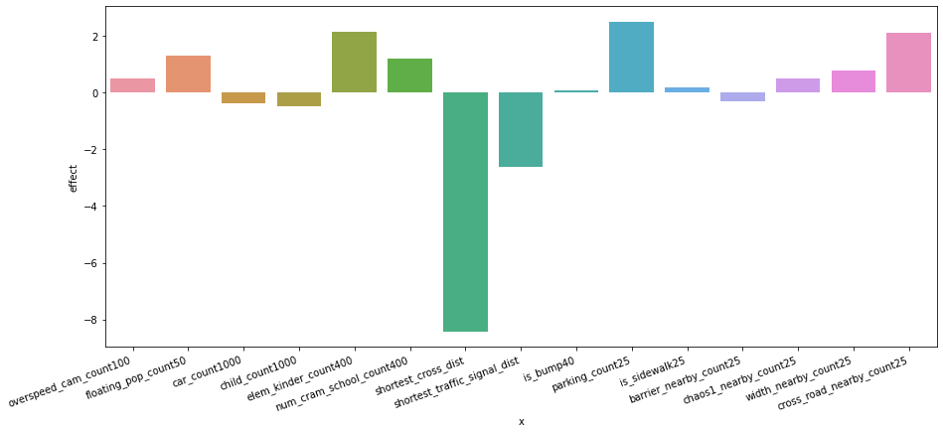
3. 모델링
- 3. Classic Modeling
Logistic Regression으로 알아본 Feature의 coefficient
- Logistic 모형 -> 사고가 일어날 확률 = $\frac{1}{1+e^{\sum_{i=1}^{n}{x_{i}∗β_{i}}}}$ (i : feature 개수, $x_{i}$ : i번째 feature의 값, $β_{i}$ : $x_{i}$의 coefficient)

Slide 23
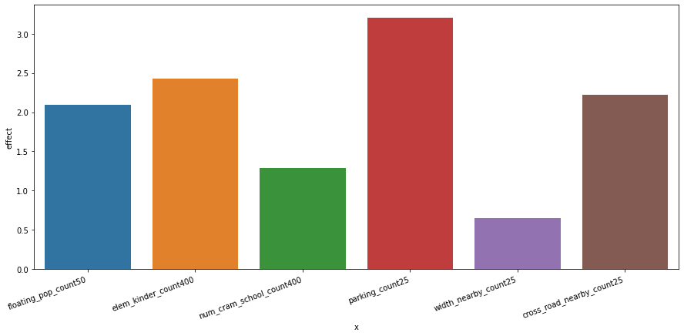
3. 모델링
- 3. Classic Modeling
선택된 Feature
유동인구, 주변 학교/유치원 개수, 어린이 대상 학원/교습소 개수,
불법 주정차량 단속 건수, 도로 폭, 사거리 개수 선택
- p-value를 기준으로 0.05보다 큰 경우, feature drop
- shortest_cross_dist : p-value 기준은 충족하지만, 남아있는 feature 중, 유일하게 사고 발생이 아닌 사고를 줄여주는 요인.
그렇기 때문에 학습에 방해될 것이므로 drop

Slide 24
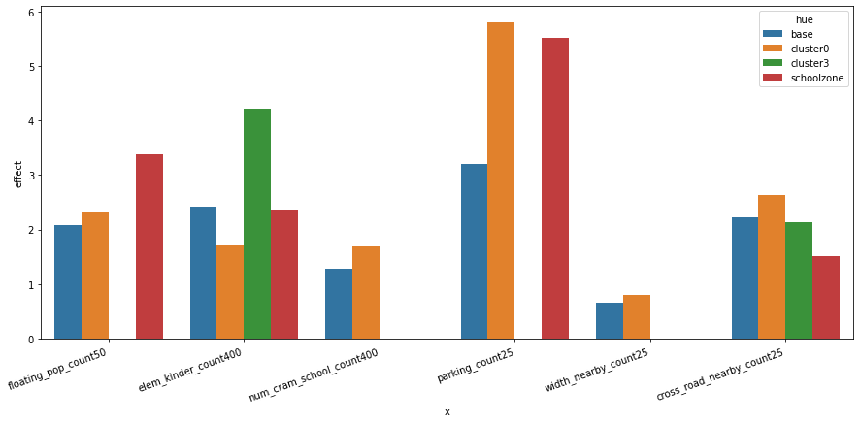
3. 모델링
- 3. Classic Modeling
선택된 6개의 Feature를 사용하여 회귀분석
모델들에서 각 변수의 Beta값
6개의 변수를 사용하여 단순 회귀분석
클러스터링 0,3번 지역에만 사고가 존재하기 때문에 이에 대해서 추가적인 회귀 분석
스쿨존에 대해서 추가적인 회귀분석
base
cluster0
cluster3
schoolzone

Slide 25
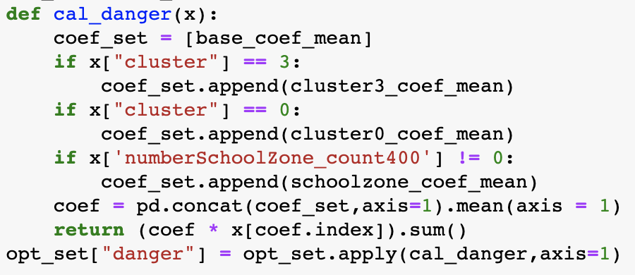
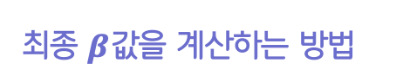
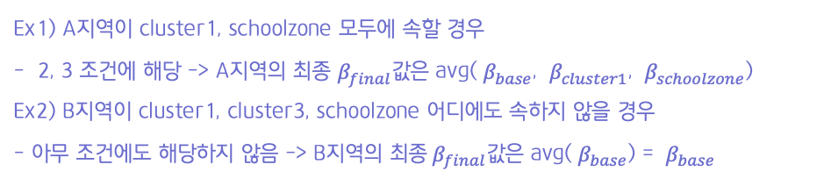
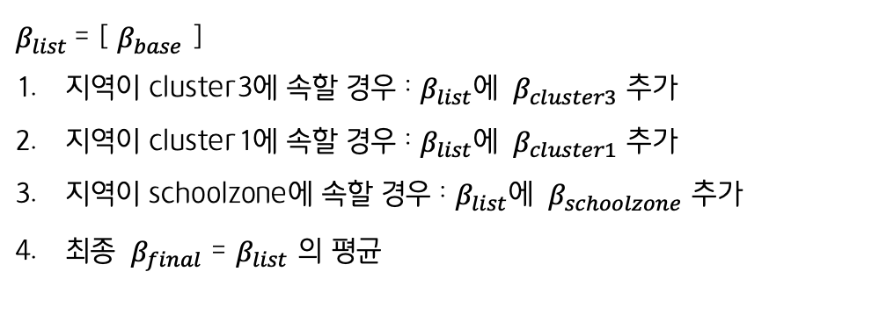
3. 모델링
- 3. Classic Modeling
회귀분석 결론
Logistic 모형 자체의 성능이 f1 score기준 0~0.12정도로 높지 않다 -> $β$값만 활용해 사고 확률이 아닌 위험도 산정
$β_{list}$= [${ β}_{base}$ ]
지역이 cluster3에 속할 경우 : $β_{list}$에 ${ β}_{cluster3}$ 추가
지역이 cluster1에 속할 경우 : $β_{list}$에 ${ β}_{cluster1}$ 추가
지역이 schoolzone에 속할 경우 : $β_{list}$에 ${ β}_{schoolzone}$ 추가
최종 ${ β}_{final}$ = $β_{list}$ 의 평균
최종 $β$값을 계산하는 방법
Ex1) A지역이 cluster1, schoolzone 모두에 속할 경우
2, 3 조건에 해당 -> A지역의 최종 $β_{final}$값은 avg(${ β}_{base}$, ${ β}_{cluster1}$, ${ β}_{schoolzone}$)
Ex2) B지역이 cluster1, cluster3, schoolzone 어디에도 속하지 않을 경우
- 아무 조건에도 해당하지 않음 -> B지역의 최종${ β}_{final}$값은 avg(${ β}_{base}$) = ${ β}_{base}$

Slide 26
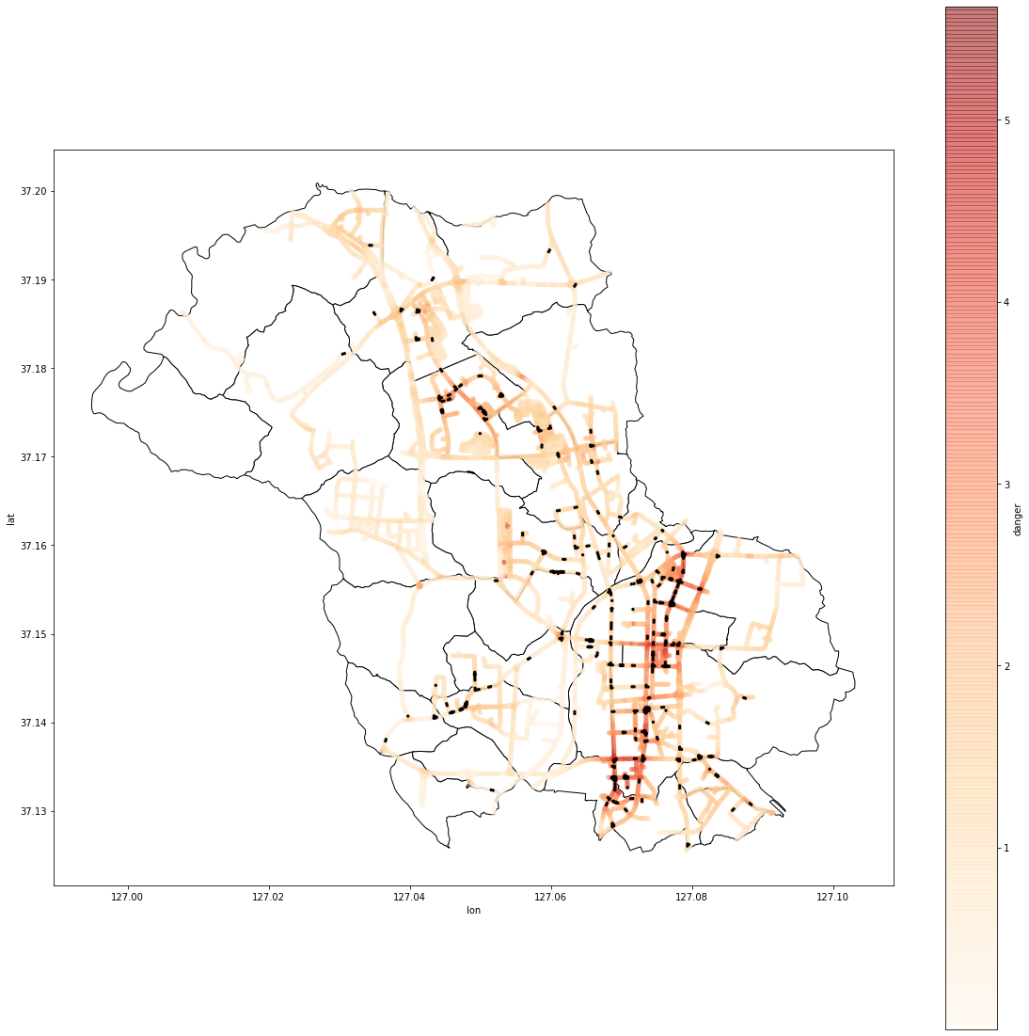
3. 모델링
- 3. Classic Modeling
회귀분석 결과 시각화
도로의 색이 더 연함 -> 상대적 위험도가 낮음
실제 사고 지점이 상대적으로 적은 것을 확인 가능
검은 점은 실제 사고 지점
도로 위 점의 색이 진해질수록 어린이 교통사고의 위험도가 높음을 의미
도로의 색이 더 진함 -> 상대적 위험도가 높음
실제 사고 지점이 상대적으로 많은 것을 확인 가능

Slide 27
3. 모델링
- 4. Modern Modeling
추가적인 전처리
1) Model Feature: 사고방지시설 관련 변수들 제외, 최대한 도로 그 자체의 정보를 담는 변수만 선택
2) K-means Clustering 결과를 categorical 변수로 추가
01
02
불법주정차 단속 건수
주변 중앙분리대 개수
어린이 거주인구
주변 학교/어린이집 개수
주변 어린이 대상 학원/교습소 수
교통안전시설물
어린이 관련 정보
도로 폭
사거리 여부
횡단보도와의 최소 거리
신호등과의 최소 거리
인도와의 최소 거리
혼잡 빈도
해당 도로에서의 차량의 속도
03
04
도로의 특성
도로 주변 정보
유동인구 평균
차량등록현황
사고 수 (Target)
Cluster
(Category)

Slide 28
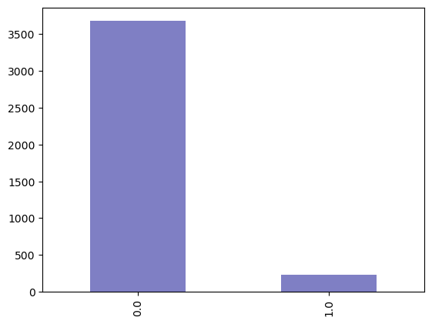
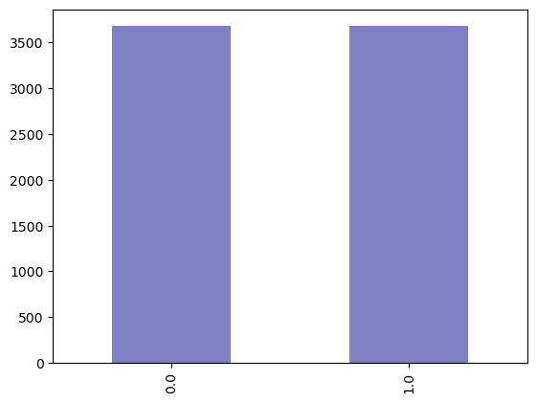
3. 모델링
- 4. Modern Modeling
불균형 데이터
1) Train set : 3912개 rows 중 3677개의 target 변수 값이 0 (사고 없음)
2) Oversampling : Data Leakage 최소화와 Overfitting 완화에 강점이 있는, SMOTE 방법 사용
SMOTE
Over-Sampling
사고 없음 : 3677
사고 있음 : 235
사고 없음 : 3677
사고 있음 : 3677

Slide 29
3. 모델링
- 4. Modern Modeling
Modern Model( XGB Classifier vs LGBM Classifier )
1) 성능 비교 : AUC-score, F1-score, Recall-score을 종합적으로 평가
1-1) AUC-score, F1-score : 분류 모델의 대표적인 성능지표이자, imbalanced data에서의 모델 성능을 비교하기에 적합
1-2) About Recall-score
1) Recall이란?
실제 값이 1 (실제로 사고가 났음을 의미) 인 것 중에 Model이 1이라고 분류한 비율
2) Recall-score를 살펴본 이유는?
실제로 사고가 나지 않은 지점인데 사고가 난다고 예측한 것보다,
실제로 사고가 난 지점인데 사고가 나지 않는다고 하는 것이 더 심각한 error라고 판단했기 때문.
2) Parameter Tuning : Bayesian Optimization
2-1) 매번 새로운 조합의 parameter로 학습시키며 진행되는 Grid, Random search 방식과 달리, 이전 parameter 조합의 결과를 바탕으로 순차적으로 update해가면서 최적의 parameter 조합을 탐색하는 방식
2-2) 빠른 최적화 속도
2-3) 탐색하는 parameter 조합의 범위가 discrete가 아니라 continuous이므로, 보다 다양한 탐색 가능

Slide 30
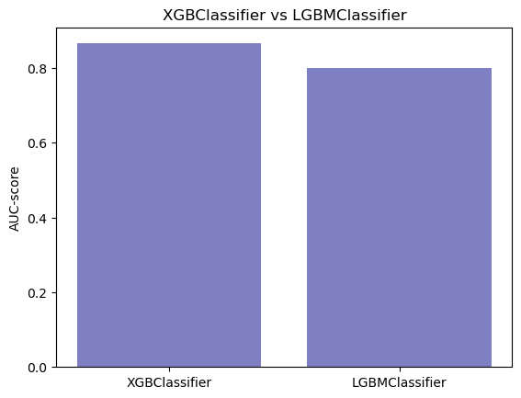
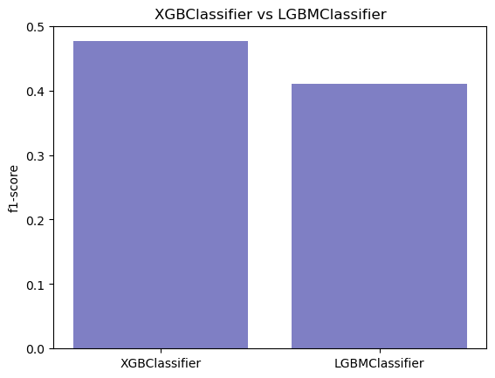
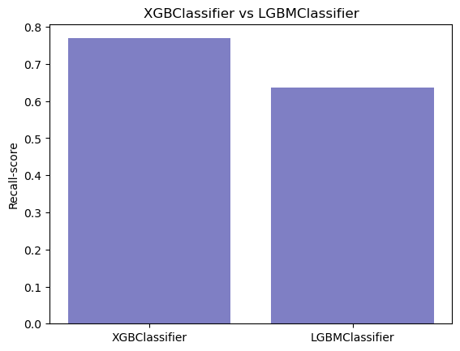
3. 모델링
- 4. Modern Modeling
Modern Model( XGB Classifier vs LGBM Classifier )
1) 성능 비교 : AUC-score, F1-score, Recall-score을 종합적으로 평가
AUC-score
F1-score
Recall-score
=> 모든 성능 지표에서 더 우위에 있는, XGB Classifier를 최종 Modern Model로 선정!

Slide 31
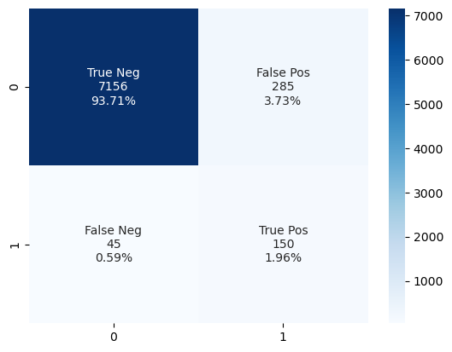
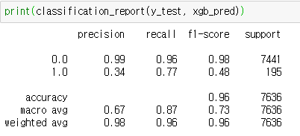
3. 모델링
- 4. Modern Modeling
Modern Model : XGB Classifier
1) Classification report
Classic Modeling보다
F1 score가 높게 나옴
=> 성능이 더 좋음을 확인

Slide 32
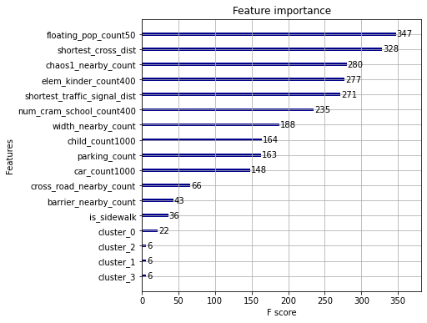
3. 모델링
- 4. Modern Modeling
Modern Model : XGB Classifier
2) Feature Importance
Classic Model의 결과와 다른 feature importance
shortest_cross_dist
chaos1_nearby_count
shortest_traffic_signal_dist
width_nearby_count
child_count1000
car_count1000
2) Classic Model에서와 다른 feature들이 importance가 높은 것은, Modern Model이 Classic Model을 보완할 수 있음을 시사

Slide 33
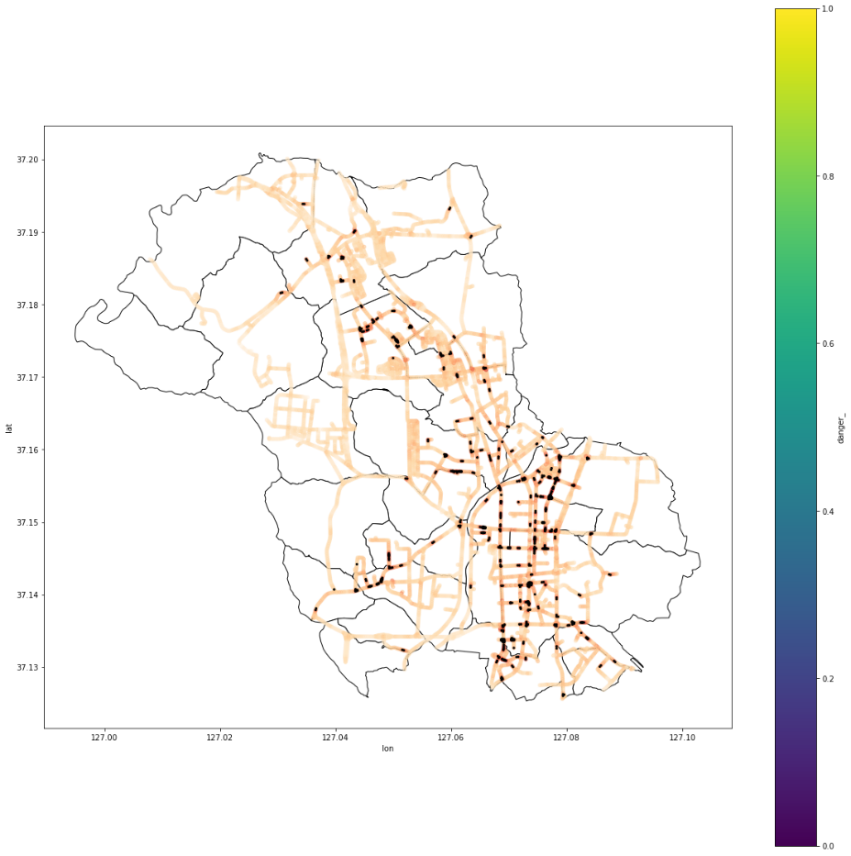
3. 모델링
- 4. Modern Modeling
XGB Classifier 결과 시각화
도로의 색이 더 연함 -> 상대적 위험도가 낮음
실제 사고 지점이 상대적으로 적은 것을 확인 가능
검은 점은 실제 사고 지점
도로 위 점의 색이 진해질수록 어린이 교통사고의 위험도가 높음을 의미
도로의 색이 더 진함 -> 상대적 위험도가 높음
실제 사고 지점이 상대적으로 많은 것을 확인 가능

Slide 34
목차
1. 오산시 현황
2. EDA 및 데이터 수집
오산시 어린이 인구 및 차량 통계
사고 발생 경향 (데이터 출처 : TAAS)
TAAS 데이터
TAAS 교통사고 분석 시스템 (사고 좌표 추출)
어린이 대상 학원 및 교습소 현황 (자연어처리)
카메라 종류 (불법주정차 단속 / 과속 단속)
유동인구 데이터 처리
25m당 도로의 특징을 나타내는 feature 데이터 만들기
3. 모델링
4. 최적화 지점 도출 및 결론
전처리
Kmeans Clustering
Classic Modeling
Modern Modeling
가정
최적 위험 구역 선정 방법
선정된 최적 구역 및 설치 시설물 추천
기여 및 한계

Slide 35
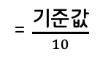
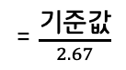
4. 최적화 지점 도출 및 결론
- 1. 가정
가정
감소율
0% | 20% | 40% | 60% | 80%
1) 어린이 보호구역 뿐 아니라, 일반 구역에 대해서도 위험구역으로 선정되면 모든 시설물(과속단속카메라, 방지턱 등)을 설치함
2) 계산된 위험도에서 시설물이 추가될 때 마다 위험도가 감소함
3) 각 사고 예방 요소별 영향범위가 정해져 있고, 영향 범위 내에서 똑같은 시설물이 계속해서 설치된다면 그 영향은 decay_factor에 의해 점점 줄어듦
첫번째
70%
= 기준값
두번째
70% *
decay_factor
= $\frac{기준값}{2.67}$
70% *
(decay_factor^2)
세번째
= $\frac{기준값}{10}$
기타
과속방지턱
과속단속카메라
기준값
:
:
:
:
n번째
70% *
(decay_factor^n)
과속단속카메라
100m
과속방지턱
40m
기타
50m
영향 범위
0m | 20m | 40m | 60m | 80m

Slide 36
4. 최적화 지점 도출 및 결론
- 1. 가정
[근거1] 과속단속카메라와 과속방지턱의 영향 범위
과속방지턱(40m)
과속단속카메라(100m)
[출처] 노경준, 어린이보호구역 내 제한속도 준수 방안 연구 : 과속단속 장비 운영을 중심으로
*) 하나의 구간은 50m임
[출처] 윤규근, 차량 속도궤적 자료를 활용한 과속방지턱의 영향구간 분석

Slide 37
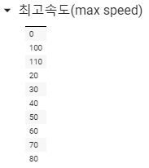
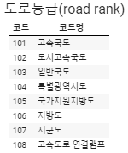
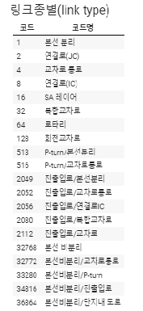
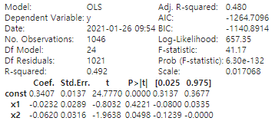
4. 최적화 지점 도출 및 결론
- 1. 가정
[근거2] 과속단속카메라와 과속방지턱의 영향력 비교 [사용 데이터] 도로 별 속도 데이터(한국교통연구원)
도로 환경 구분을 고려한 선형 회귀로
과속방지카메라(X1)와 과속방지턱(X2)
2가지 속도 저감 장치의 영향력 확인
Y
(속도)
X1 + X2
(시설물 여부)
~ +
+
+
(카테고리 변수는 가변수 사용)
2) 계수의 비를 이용하여 속도 저감 효력 비교
과속단속카메라(X1) 와 과속방지턱(X2)
1 : 2.67
(과속단속카메라의 계수 값은 유의미 하지 않음)

Slide 38
4. 최적화 지점 도출 및 결론
- 2. 최적 위험 구역 선정 방법
Greedy Algorithm (최적 위험 구역 선정 방법)
어린이 보호구역을 대상으로, 모든 지점에 시설물이 설치됐다고 가정하고 저하되는 위험도가 가장 큰 지역 선정
1)에서 선정된 지역에 시설물이 추가된다고 가정하고, 주변지역에 대해서 앞 슬라이드의 시설물별 영향 범위 및 감소 정도에 따라 위험도 감소
변화된 위험도를 바탕으로 1) 과정을 반복하며 저하되는 위험도 다시 계산
선정된 지역을 제외하고, 저하되는 위험도 가장 큰 것 선택
어린이 보호구역 내에서 선정 구역이 20개가 될 때 까지 반복
어린이 보호구역에 시설물 설치되어 있음을 가정하고 어린이 보호구역 외 구역 20개 선정과정을 위와 똑같이 반복
1번 지역 설정
2번 지역 설정
n번 지역 설정
5) 6) 조건 만족할 때 까지

Slide 39
4. 최적화 지점 도출 및 결론
- 2. 최적 위험 구역 선정 방법
Greedy Algorithm (최적 위험 구역 선정 방법) 효과
시설물의 효과가 가장 큰 지역을 선정할 수 있음
위험 지역은 몰려있는 경우가 있는데, Greedy Algorithm을 사용하지 않고(시설물 설치 효과를 반영하지 않고) 단순히 저하되는 위험도가 큰 20개의 지역을 선정했을 때 추천 지역이 몰리게 됨
-> Greedy Algorithm을 통해 이러한 현상을 예방 할 수 있음

Slide 40
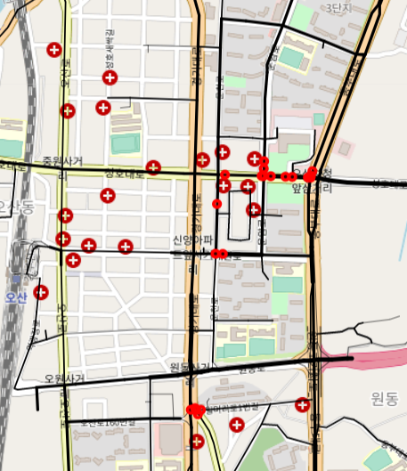
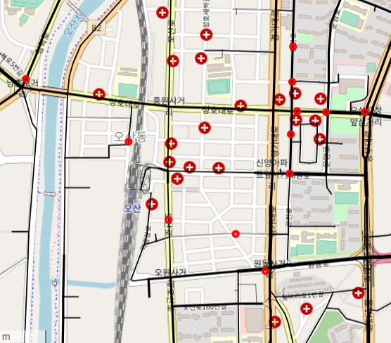
4. 최적화 지점 도출 및 결론
- 2. 최적 위험 구역 선정 방법
Greedy Algorithm (최적 위험 구역 선정 방법) 효과
위험도가 가장 큰 20개 지역 선정
Greedy Algorithm 사용 안한 경우
Greedy Algorithm 사용 한 경우
특정 지점에 몰림
vs
3) 과정이 없는 경우에 비해 분산 추천을 해줌

Slide 41
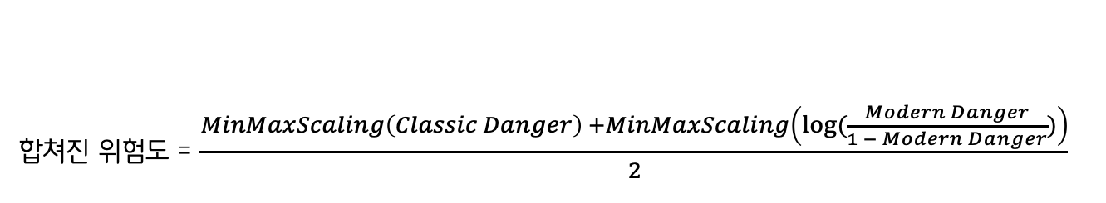
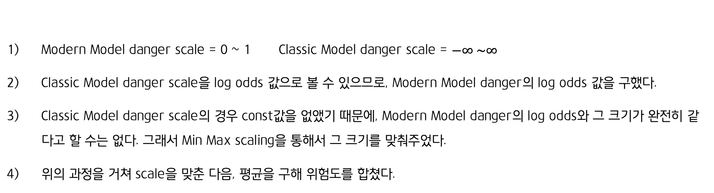
4. 최적화 지점 도출 및 결론
- 2. 최적 위험 구역 선정 방법
Danger from Classic Model + Danger from Modern Model
Modern Model danger scale = 0 ~ 1 Classic Model danger scale = $−∞ \sim ∞$
Classic Model danger scale을 log odds 값으로 볼 수 있으므로, Modern Model danger의 log odds 값을 구했다.
Classic Model danger scale의 경우 const값을 없앴기 때문에, Modern Model danger의 log odds와 그 크기가 완전히 같다고 할 수는 없다. 그래서 Min Max scaling을 통해서 그 크기를 맞춰주었다.
위의 과정을 거쳐 scale을 맞춘 다음, 평균을 구해 위험도를 합쳤다.
합쳐진 위험도 = $\frac{MinMaxScaling\left(Classic Danger\right) +MinMaxScaling\left(log⁡(\frac{Modern Danger}{1 − Modern Danger})\right)}{2}$

Slide 42
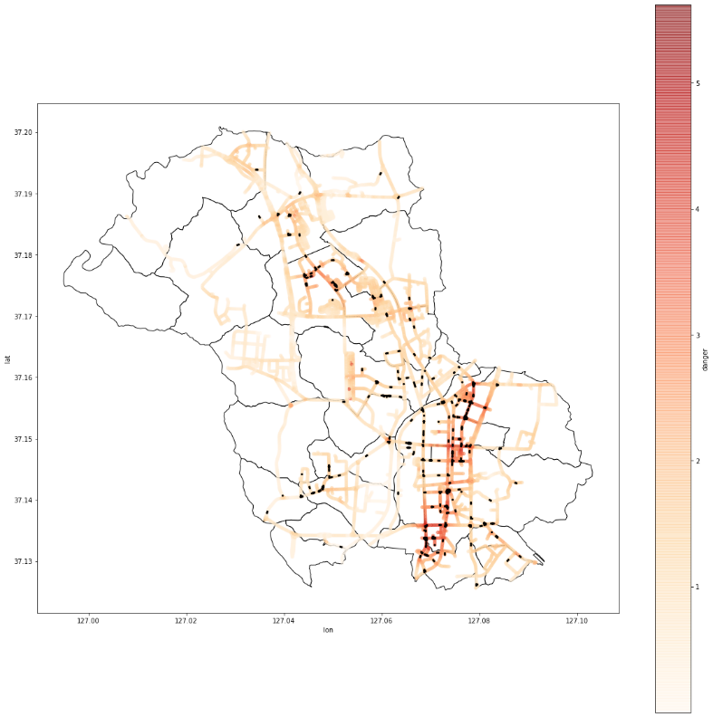

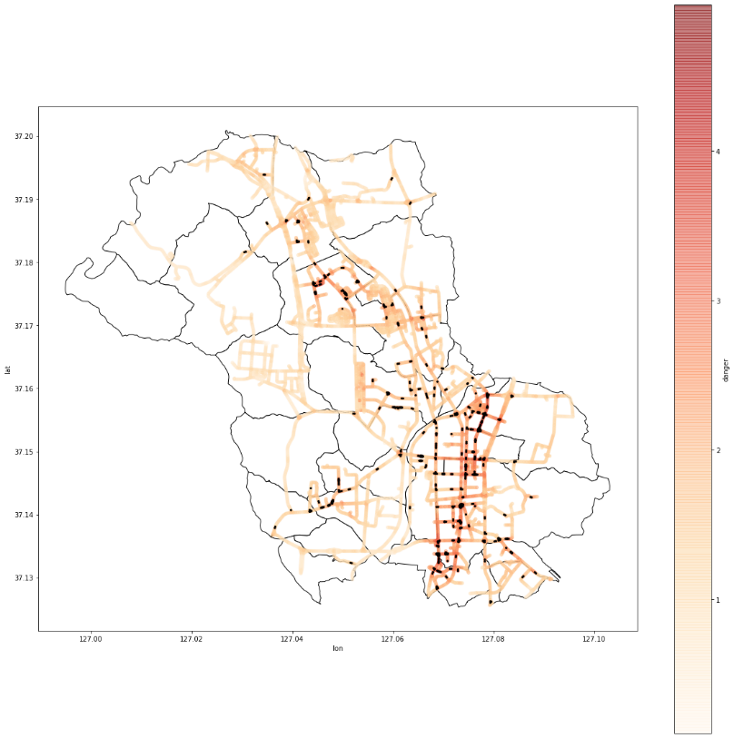
4. 최적화 지점 도출 및 결론
- 2. 최적 위험 구역 선정 방법
Danger from Classic Model + Danger from Modern Model
Danger from Classic Model
Danger from Modern Model
Danger from Modern + Classic

Slide 43
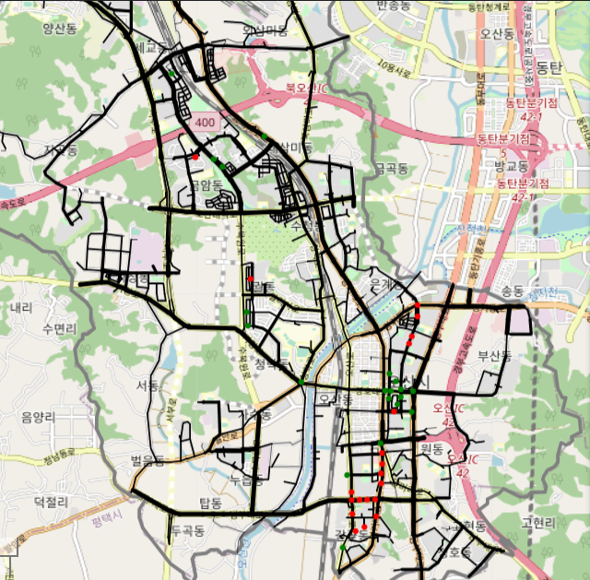
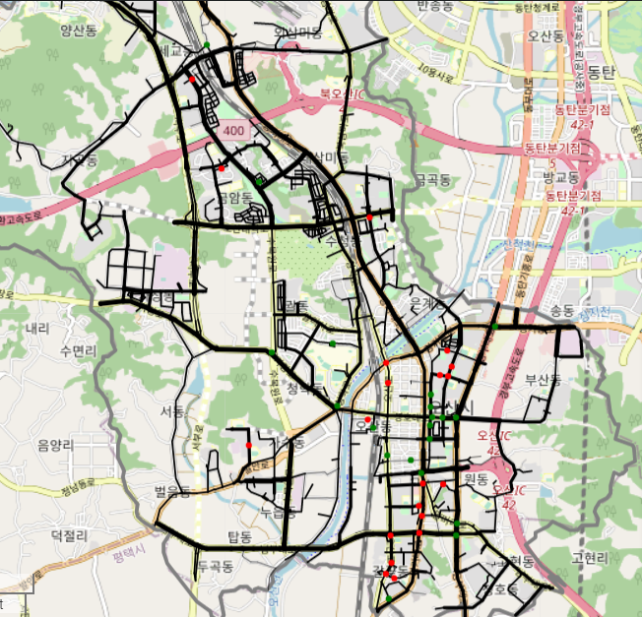
4. 최적화 지점 도출 및 결론
- 2. 최적 위험 구역 선정 방법
Danger from Classic Model + Danger from Modern Model
Danger from Classic Model
Danger from Modern Model
최종 추천 지점
어린이 보호구역
어린이 보호구역
일반 구역
일반 구역

Slide 44


4. 최적화 지점 도출 및 결론
- 3. 선정된 최적 구역 및 설치 시설물 추천
최종 선정 지점(result_danger_loc(school[non-school]).csv)
1) 선정 지점에 미리 과속 카메라와 과속방
지턱이 설치된 경우가 없음 -> 이미 설치
가 돼있는 경우 decay factor에 의해 그
영향이 감소 되기 때문
다만, 데이터에 없는 과속방지턱이 설치돼 있는 경우를 구글 스트리트뷰를 통해서 확인할 수 있었음
2) 같은 지점 중복 추천, 모여 있는 지점 추천 경우 드묾
-> greedy algorithm기반 추천의 영향
사고 예방 요소별 영향 범위와 교통 안전 시설이 중복 설치 됐을 때 영향이 감소되는 정도(1- decay factor)를 조절하면, 한 지역에 몰려서 추천하는 현상을 제어할 수 있다. 영향 범위를 넓히고 decay factor의 크기를 줄인다면, 보다 넓은 지역에 대한 추천이 가능하다. 다만, 너무 넓게 추천하는 경우 현실에 맞지 않는 추천을 할 확률이 높아지기 때문에, 실제 추천되는 결과를 보고 적절한 수치를 찾는 것이 중요하다. 또한, find_seq_opt_set함수의 number인자를 조정하면 20개 이상의 지점을 선정할 수 있다. 많은 지점을 추천 받고 그 중에 원하는 지역을 선택할 수 있다. 위에서 언급한 요소를 바꾸어 여러 번 실험을 하고 행정적, 재정적으로 최적화된 선택을 내리면 된다.
어린이 보호구역
일반 구역
우리 모델의 최적화된 선택을 지도에 시각화한 것

Slide 45

4. 최적화 지점 도출 및 결론
- 3. 선정된 최적 구역 및 설치 시설물 추천
사고원인 파악 및 사고 저감 시설물 설치, 사고 예방
구글 스트리트 뷰를 통해서 실제 지리적 특성 파악
Classic Model의 beta값을 이용해 각 변수 별 영향 정도 파악
Lime Package를 이용해 Modern Model(XGBoost)의 지역적 변수 영향 파악
-> 초록색 막대는 사고를 증가시킨 정도를 빨간색 막대는 감소시킨 정도를 나타냄
이러한 근거를 바탕으로 사고원인을 파악하고 사고 저감 시설물 설치 및 사고 예방 계획 수립
추천 지역에는 과속 단속 카메라가 없고, 차량의 과속을 사진과 변수만으로 판단하기 어려우므로 과속 카메라는 기본적으로 설치를 가정하고 다른 시설물 및 예방 계획 추천

Slide 46
4. 최적화 지점 도출 및 결론
- 3. 선정된 최적 구역 및 설치 시설물 추천
어린이 보호구역 외 어린이 교통사고 위험지역 20개소
위험순위 | 시설명/주소지 | x좌표(위도) | y좌표(경도) | 반경범위 | 설치시설물
1 | 운암제2근린공원 로터리 | 37.14876093 | 127.0780966 | 50M | 횡단보도 섬
2 | 대원동 541-27 사거리 | 37.13564736 | 127.07810490000000 | 50M | 횡단보도 섬
3 | 하이스트 학원 사거리 | 37.14636213 | 127.0744211 | 50M | 보행자신호등 타이머
4 | 오산대학교 이야피시존 앞 | 37.15698874 | 127.06089580000000 | 50M | 과속방지턱
4 | 오산대학교 이야피시존 앞 | 37.15698874 | 127.06089580000000 | 50M | 가드펜스
5 | 운암주공1단지 아파트 | 37.15886635 | 127.08353430000000 | 50M | 서행표지판
5 | 운암주공1단지 아파트 | 37.15886635 | 127.08353430000000 | 50M | 다리 아래와 횡단보도 쪽 가로등 설치
6 | 청명 태권도 앞 | 37.17492834 | 127.05063170000000 | 50M | 주차장 건설
6 | 청명 태권도 앞 | 37.17492834 | 127.05063170000000 | 50M | 주정차 단속
6 | 청명 태권도 앞 | 37.17492834 | 127.05063170000000 | 50M | 횡단보도 (재설치)
6 | 청명 태권도 앞 | 37.17492834 | 127.05063170000000 | 50M | 과속방지턱
6 | 청명 태권도 앞 | 37.17492834 | 127.05063170000000 | 50M | 가드펜스
7 | 원동 오산로 190번길 | 37.14401629 | 127.07178470000000 | 50M | 횡단보도
8 | 밀머리로 사거리 | 37.13696614 | 127.0782307 | 50M | 신호위반 단속카메라
9 | 남촌 주유소 앞 | 37.15004651 | 127.0615416 | 50M | 차량 진입로 구분 표시
10 | 해법 수학교실 앞 | 37.14878967 | 127.0747858 | 50M | 횡단보도 섬
10 | 해법 수학교실 앞 | 37.14878967 | 127.0747858 | 50M | 하원 시간 교통정리 인력 투입
11 | 오산 시청 사거리 | 37.14875217 | 127.07619960000000 | 50M | 주정차 단속카메라
12 | 세남로 14번길 | 37.19016981 | 127.04334740000000 | 50M | 정지선 (재설치)
12 | 세남로 14번길 | 37.19016981 | 127.04334740000000 | 50M | 횡단보도
12 | 세남로 14번길 | 37.19016981 | 127.04334740000000 | 50M | 과속방지턱
12 | 세남로 14번길 | 37.19016981 | 127.04334740000000 | 50M | 과속단속 카메라
13 | 메가박스 오산점 앞 사거리 | 37.14257516 | 127.07323820000000 | 50M | 차량 진입로 구분 표시
14 | 운암 문고 앞 | 37.14789142 | 127.0744773 | 50M | 가드펜스
15 | 대원동 223-2 | 37.12860873 | 127.0687122 | 50M | 과속방지턱
15 | 대원동 223-2 | 37.12860873 | 127.0687122 | 50M | 도로반사경
15 | 대원동 223-2 | 37.12860873 | 127.0687122 | 50M | 가드펜스
16 | pc토랑 앞 사거리 | 37.14455842 | 127.0685077 | 50M | 과속방지턱
17 | 운암 제4어린이공원 | 37.15130407 | 127.07458570000000 | 50M | 가드펜스
17 | 운암 제4어린이공원 | 37.15130407 | 127.07458570000000 | 50M | 주정차 단속
18 | 경기도 오산시 남촌동 113 | 37.15599117 | 127.0523949 | 50M | 횡단보도 섬
19 | 경기도 오산시 남촌동 624-6 | 37.14760702 | 127.06655820000000 | 50M | 도로반사경
20 | 브레인 투 브레인 학원 | 37.14993025 | 127.0745429 | 50M | 주정차 단속

Slide 47
4. 최적화 지점 도출 및 결론
- 3. 선정된 최적 구역 및 설치 시설물 추천
어린이 보호구역 중 교통안전시설물 우선 설치 지역 20개소
위험순위 | 시설명/주소지 | x좌표(위도) | y좌표(경도) | 반경범위 | 설치시설물
1 | 스윗젠 아파트 진입 삼거리 | 37.132602500000000 | 127.0690898 | 50M | 과속방지턱
1 | 스윗젠 아파트 진입 삼거리 | 37.132602500000000 | 127.0690898 | 50M | 주정차 단속
2 | 메가박스 오산점 앞 오거리 | 37.14141408 | 127.07347 | 50M | 주정차 단속
3 | 오산시 중앙 도서관 앞 사거리 | 37.15441431 | 127.0774905 | 50M | 가드펜스
4 | 원동 초등학교 | 37.13563196 | 127.0689614 | 50M | 과속방지턱
5 | 한라 합기도 사거리 | 37.13137992 | 127.0683261 | 50M | 보행자신호등 타이머
6 | 잔다리 마을 1단지 정문 사거리 | 37.18633191 | 127.0412965 | 50M | 가드펜스
7 | 해와 달 어린이집 | 37.13088399 | 127.0694831 | 50M | 과속방지턱
7 | 해와 달 어린이집 | 37.13088399 | 127.0694831 | 50M | 횡단보도
8 | 운암제1근린공원 | 37.15619186 | 127.0768717 | 50M | 주정차 단속
9 | 오산원일중학교 | 37.13894774 | 127.0729148 | 50M | 주정차 단속
9 | 오산원일중학교 | 37.13894774 | 127.0729148 | 50M | 가드펜스
10 | 시립은여울어린이집 | 37.1709915 | 127.06604840000000 | 50M | 주정차 단속
10 | 시립은여울어린이집 | 37.1709915 | 127.06604840000000 | 50M | 보행자신호등 타이머
11 | 운산초등학교 사거리 | 37.15335817 | 127.0769946 | 50M | 우회전을 위한 교통섬
12 | 오산유치원 사거리 | 37.15259178 | 127.06861540000000 | 50M | 가드펜스
13 | 성산초등학교 | 37.14851753 | 127.06579070000000 | 50M | 과속방지턱
14 | 오산초등학교 | 37.14566459 | 127.04920690000000 | 50M | 과속방지턱(이미 설치됨)
15 | 뮤엠영어학원 앞 | 37.17641445 | 127.0453994 | 50M | 가드펜스
16 | 운암현대아파트 외곽 | 37.15347008 | 127.0758706 | 50M | 가드펜스
17 | E1 충전소(주유소) | 37.13781261 | 127.0733419 | 50M | 신호등
18 | 밀머리로21번길 | 37.14133602 | 127.076298 | 50M | 횡단보도
18 | 밀머리로21번길 | 37.14133602 | 127.076298 | 50M | 과속방지턱(재설치)
19 | 한국전력공사 사거리 | 37.1359171 | 127.0729756 | 50M | 도로반사경
20 | 오산대교 진입 사거리 | 37.15483885 | 127.06834950000000 | 50M | 가드펜스

Slide 48



4. 최적화 지점 도출 및 결론
- 3. 선정된 최적 구역 및 설치 시설물 추천
1. 일반 구역(37.14876093424389,127.0780965666262)
차선 수 너무 많음,
횡단보도 섬

Slide 49



4. 최적화 지점 도출 및 결론
- 3. 선정된 최적 구역 및 설치 시설물 추천
2. 일반 구역(37.13564736366382,127.07810487063074)
차선 수 너무 많음,
횡단보도 섬

Slide 50



4. 최적화 지점 도출 및 결론
- 3. 선정된 최적 구역 및 설치 시설물 추천
3. 일반 구역(37.14636212815828,127.07442111885528)
어린이가 횡단하기에는
횡단보도가 길 수 있음,
보행자 신호등 타이머

Slide 51



4. 최적화 지점 도출 및 결론
- 3. 선정된 최적 구역 및 설치 시설물 추천
4. 일반 구역(37.15698873576096,127.0608957893865)
가까운 횡단보도까지
거리가 멀다/
무단횡단하기 좋은 환경/
속도 저감장치 부재,
과속방지턱/가드펜스

Slide 52



4. 최적화 지점 도출 및 결론
- 3. 선정된 최적 구역 및 설치 시설물 추천
5. 일반 구역(37.15886635401628,127.08353429085906)
주택가 주변,
서행 표지판/
다리 아래와 횡단보도 쪽
가로등 설치

Slide 53



4. 최적화 지점 도출 및 결론
- 3. 선정된 최적 구역 및 설치 시설물 추천
6. 일반 구역(37.17492834252784,127.05063173534464)
혼잡한 상업지구 차로/
무단횡단,
주차장 건설 및
주정차 단속/
횡단보도 재설치/
과속방지턱/
가드펜스

Slide 54



4. 최적화 지점 도출 및 결론
- 3. 선정된 최적 구역 및 설치 시설물 추천
7. 일반 구역(37.14401628928741,127.0717847480982)
횡단보도 부재/
도로와 인도 혼합,
횡단보도

Slide 55



4. 최적화 지점 도출 및 결론
- 3. 선정된 최적 구역 및 설치 시설물 추천
8. 일반 구역(37.136966137949145,127.07823069086159)
초록불임에도
횡단보도 침범,
신호위반 단속카메라 설치

Slide 56



4. 최적화 지점 도출 및 결론
- 3. 선정된 최적 구역 및 설치 시설물 추천
9. 일반 구역(37.1500465091301,127.061541585122)
도로와 인도의
구분 불명확,
차량 진입로 경계
명확하게 구분 필요

Slide 57



4. 최적화 지점 도출 및 결론
- 3. 선정된 최적 구역 및 설치 시설물 추천
10. 일반 구역(37.1487896744961,127.07478576201359)
학원가/차선 수 많음,
횡단보도 섬/
학원 마감 시간
교통정리 인원 투입

Slide 58



4. 최적화 지점 도출 및 결론
- 3. 선정된 최적 구역 및 설치 시설물 추천
11. 일반 구역(37.14875217476315,127.0761995555575)
평범한 사거리,
주정차 단속카메라

Slide 59



4. 최적화 지점 도출 및 결론
- 3. 선정된 최적 구역 및 설치 시설물 추천
12. 일반 구역(37.19016980997418,127.04334741302013)
사람 거의 안 다니는 도로/
아동 인구는 조금 있음,
정지선 재설치/
횡단보도/
과속방지턱/
과속단속 카메라

Slide 60



4. 최적화 지점 도출 및 결론
- 3. 선정된 최적 구역 및 설치 시설물 추천
13. 일반 구역(37.142575158149455,127.07323823112223)
차도와 인도 경계
명확하지 못함/
차도 너비 넓음,
차량 진입로 명확히

Slide 61



4. 최적화 지점 도출 및 결론
- 3. 선정된 최적 구역 및 설치 시설물 추천
14. 일반 구역(37.147891416486246,127.07447725929757)
다음 횡단보도까지 멀다/
무단횡단용이,
가드펜스

Slide 62



4. 최적화 지점 도출 및 결론
- 3. 선정된 최적 구역 및 설치 시설물 추천
15. 일반 구역(37.12860873128544,127.0687121634766)
아동 주요 통행로/
무단횡단용이,
과속방지턱/
도로 반사경/
가드펜스

Slide 63



4. 최적화 지점 도출 및 결론
- 3. 선정된 최적 구역 및 설치 시설물 추천
16. 일반 구역(37.14455842401759,127.06850774344456)
사거리,
과속방지턱

Slide 64



4. 최적화 지점 도출 및 결론
- 3. 선정된 최적 구역 및 설치 시설물 추천
17. 일반 구역(37.15130407420107,127.07458573308708)
무단횡단 용이/
한쪽에만 가드펜스,
가드펜스/주정차 단속

Slide 65



4. 최적화 지점 도출 및 결론
- 3. 선정된 최적 구역 및 설치 시설물 추천
18. 일반 구역(37.15599117192705,127.05239489309469)
차선이 많음,
횡단보도 섬

Slide 66



4. 최적화 지점 도출 및 결론
- 3. 선정된 최적 구역 및 설치 시설물 추천
19. 일반 구역(37.14760702406564,127.06655818436757)
주차장/학교 근처,
도로 반사경

Slide 67



4. 최적화 지점 도출 및 결론
- 3. 선정된 최적 구역 및 설치 시설물 추천
20. 일반 구역(37.14993024860729,127.0745428844782)
학원가/사거리,
주정차 단속

Slide 68



4. 최적화 지점 도출 및 결론
- 3. 선정된 최적 구역 및 설치 시설물 추천
21. 어린이 보호구역(37.13260250391609,127.06908975887396)
횡단보도 인근 주정차로
시야 확보 문제,
과속방지턱/주정차 단속

Slide 69



4. 최적화 지점 도출 및 결론
- 3. 선정된 최적 구역 및 설치 시설물 추천
22. 어린이 보호구역(37.14141408284976,127.0734700375413)
횡단보도 인근 주정차로
시야 확보 문제,
주정차 단속

Slide 70



4. 최적화 지점 도출 및 결론
- 3. 선정된 최적 구역 및 설치 시설물 추천
23. 어린이 보호구역(37.15441431041689,127.07749048255772)
횡단보도 인근 버스
정류장 시야 확보 문제,
가드펜스

Slide 71



4. 최적화 지점 도출 및 결론
- 3. 선정된 최적 구역 및 설치 시설물 추천
24. 어린이 보호구역(37.135631964957646,127.06896136009182)
학교 인근,
우회전 차로에
과속방지턱

Slide 72



4. 최적화 지점 도출 및 결론
- 3. 선정된 최적 구역 및 설치 시설물 추천
25. 어린이 보호구역(37.131379924656144,127.06832614992665)
차량의 시야확보가 안 됨,
보행자 신호등 타이머

Slide 73



4. 최적화 지점 도출 및 결론
- 3. 선정된 최적 구역 및 설치 시설물 추천
26. 어린이 보호구역(37.18633190502315,127.04129654060291)
가드펜스 부재,
가드펜스

Slide 74



4. 최적화 지점 도출 및 결론
- 3. 선정된 최적 구역 및 설치 시설물 추천
27. 어린이 보호구역(37.13088399379635,127.06948309000369)
인도, 차도 경계 불분명,
과속방지턱/횡단보도

Slide 75


4. 최적화 지점 도출 및 결론
- 3. 선정된 최적 구역 및 설치 시설물 추천
28. 어린이 보호구역(37.15619186205935,127.07687168875442)
주정차로 시야 방해,
주정차 단속

Slide 76



4. 최적화 지점 도출 및 결론
- 3. 선정된 최적 구역 및 설치 시설물 추천
29. 어린이 보호구역(37.13894774067988,127.07291477843592)
주정차 문제,
주정차 단속/가드펜스

Slide 77



4. 최적화 지점 도출 및 결론
- 3. 선정된 최적 구역 및 설치 시설물 추천
30. 어린이 보호구역(37.17099150432957,127.06604840538107)
주정차,
주정차 단속/
보행자 신호등 타이머

Slide 78



4. 최적화 지점 도출 및 결론
- 3. 선정된 최적 구역 및 설치 시설물 추천
31. 어린이 보호구역(37.15335817255278,127.07699457004223)
넓은 사거리,
우회전을 위한 교통섬 설치

Slide 79



4. 최적화 지점 도출 및 결론
- 3. 선정된 최적 구역 및 설치 시설물 추천
32. 어린이 보호구역(37.152591778188345,127.06861541831907)
횡단보도로부터 너무 멂/
무단횡단 용이,
가드펜스

Slide 80



4. 최적화 지점 도출 및 결론
- 3. 선정된 최적 구역 및 설치 시설물 추천
33. 어린이 보호구역(37.14851753483654,127.0657907356177)
인도와 차도 경계 없음,
과속방지턱

Slide 81



4. 최적화 지점 도출 및 결론
- 3. 선정된 최적 구역 및 설치 시설물 추천
34. 어린이 보호구역(37.14566458729085,127.04920688438156)
주택가,
과속방지턱(이미 설치됨)

Slide 82



4. 최적화 지점 도출 및 결론
- 3. 선정된 최적 구역 및 설치 시설물 추천
35. 어린이 보호구역(37.17641444763073,127.04539941922026)
무단횡단용이,
가드펜스

Slide 83



4. 최적화 지점 도출 및 결론
- 3. 선정된 최적 구역 및 설치 시설물 추천
36. 어린이 보호구역(37.15347007736097,127.07587057888344)
무단횡단용이,
가드펜스

Slide 84



4. 최적화 지점 도출 및 결론
- 3. 선정된 최적 구역 및 설치 시설물 추천
37. 어린이 보호구역(37.13781260680583,127.07334191828741)
신호등 미설치,
신호등

Slide 85



4. 최적화 지점 도출 및 결론
- 3. 선정된 최적 구역 및 설치 시설물 추천
38. 어린이 보호구역(37.14133601968405,127.0762980310966)
도로 노후화,
횡단보도/
과속방지턱 재설치

Slide 86



4. 최적화 지점 도출 및 결론
- 3. 선정된 최적 구역 및 설치 시설물 추천
39. 어린이 보호구역(37.13591709875968,127.0729756195493)
아동 시야 확보 어려움,
도로 반사경

Slide 87



4. 최적화 지점 도출 및 결론
- 3. 선정된 최적 구역 및 설치 시설물 추천
40. 어린이 보호구역(37.15483885046748,127.0683494614262)
다리연결부,
가드펜스

Slide 88
4. 최적화 지점 도출 및 결론
- 4. 기여 및 한계
Contribution
주어진 데이터에 제한되지 않고 많은 외부 데이터를 사용해 보다 신뢰성 있는 결론을 도출했다.
해석에 강점이 있는 Machine Learning Model, 성능에 강점이 있는 Machine Learning Model, 그리고 Cluster 방법을 적절히 활용해, 적은 양의 데이터 셋에서 합리적인 결론을 이끌어 냈다.
위험 구역 선정 시 위험도가 아니라 시설물의 효과 크기를 반영한 최적화를 진행함으로써 최적 행정이 이루어질 수 있도록 했다.
Greedy Algorithm을 사용해, 보다 적절한 위험 구역을 제안할 수 있었으며, 담당자가 보기에 행정, 재정적으로 최적의 구역을 선정할 수 있도록 파라미터를 조정해 추천 지역을 변화시킬 수 있는 가능성을 열어 놓았다.
Limitation
기본적으로 어린이 사고 데이터가 몇 건 없어, 데이터의 noise가 크게 존재한다.
실제로 과속방지턱이 있는 지역에 과속방지턱이 없다고 나오는 등 데이터가 제대로 정제 현실과의 괴리가 어느정도 존재한다.
오산시와 비슷한 다른 시의 데이터를 이용했다면, 일반적인 사고 경향을 더 잘 파악하고 오산시 사고만의 특징을 파악할 수 있었지만 비공개 데이터 수집의 한계로 이러한 분석까지는 진행하지 못했다.

Slide 89
감사합니다

